Slide 1

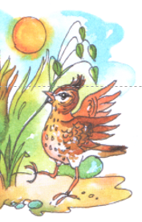
A búbos pacsirta meg a rezgőfű
Zsíros Menyhértné

Slide 2

Olvassátok el a betűket! Ha b betűt olvastok tapsoljatok!
v f d g b d g e k d l d h e g b f d j b g d

Slide 3
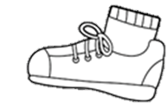
Olvassátok el a betűket! Ha d betűt olvastok dobbantsatok!
v f d g b d g e k d l d h e g b f d j b g d

Slide 4

Olvassátok el a betűket! Ha d betűt olvastok dobbantástok, ha b betűt olvastok tapsoljatok!
v f d g b d g e k d l d h e g b f d j b g d

Slide 5
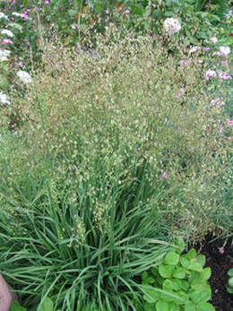
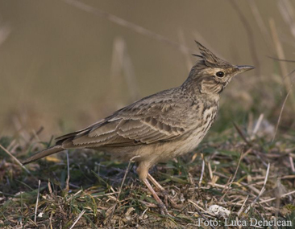

búbos pacsirta: testhossza 17–19 centiméter, a szárnyfesztávolsága 29–38 centiméter, a tömege 37–50 gramm.
rezgőfű: elálló szárú, laza, bokros növény. 20-25 cm hosszú

Slide 6
A pacsirta meglátott.
A pacsirta meglátott egy rezgőfüvet.
A búbos pacsirta meglátott egy rezgőfüvet.
A kis búbos pacsirta meglátott egy rezgőfüvet.
A kis búbos pacsirta meglátott egy tő rezgőfüvet.

Slide 7
